Slide 1



MÓDULO II
DESARROLLO WEB

Slide 2




¿ QUÉ ES EL JAVASCRIPT?
JavaScript es un lenguaje de programación que se utiliza para crear contenido interactivo y dinámico en las páginas web.

Slide 3
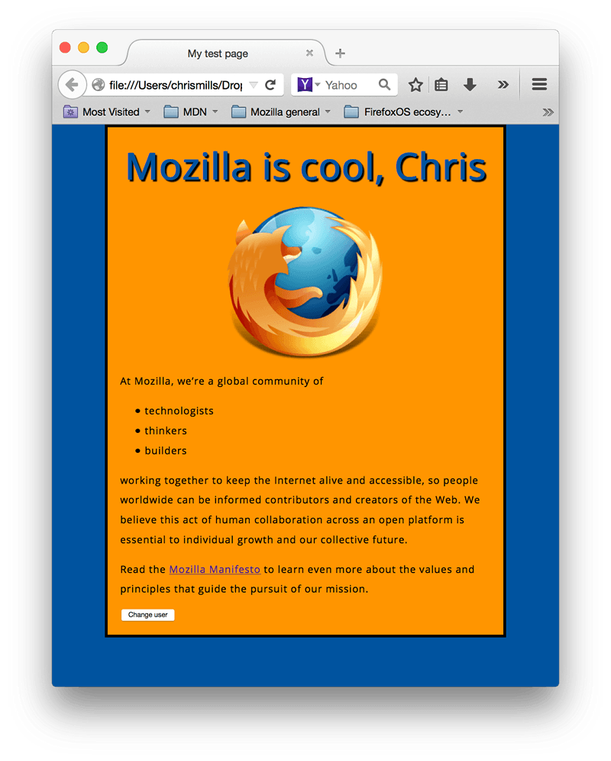
¿PARA QUÉ SIRVE JAVASCRIPT?
JavaScript sirve para dar comportamiento y dinamismo a las páginas web, permitiendo que respondan a las acciones del usuario en tiempo real.

Slide 4


¿QUÉ ES DOM EN JS?
El DOM (Document Object Model o Modelo de Objetos del Documento) es la estructura interna en forma de árbol que crea el navegador web cuando carga una página HTML.

Slide 5


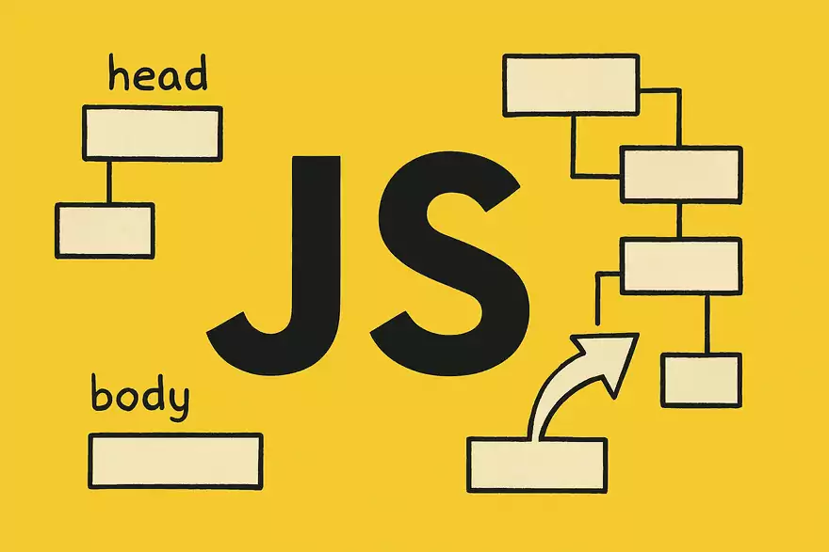
JS: FUNDAMENTOS
Conoce la estructura básica que toda página web necesita para existir.

Slide 6
SINTAXIS BÁSICA DE JAVASCRIPT
Variables y Tipos de Datos: Contenedores para almacenar información (let para variables que cambian, const para valores fijos) y los tipos básicos: strings (textos), números, booleanos (true/false), arrays (arreglos/listas) y objetos.
Operadores: Símbolos para realizar operaciones aritméticas (+, -, *, /), de asignación (=) y de comparación (==, ===, <, >, !==) para evaluar condiciones.

Slide 7
SINTAXIS BÁSICA DE JAVASCRIPT
Estructuras de Control (Condicionales): Instrucciones como if, else if y else que permiten al código tomar decisiones lógicas según si una condición es verdadera o falsa.
Funciones: Bloques de código reutilizables diseñados para realizar una tarea específica; se declaran con la palabra clave function o como funciones flecha (() => {}) y pueden recibir parámetros y devolver valores.

Slide 8
SINTAXIS BÁSICA DE JAVASCRIPT
Ámbito (Scope): Las reglas que determinan la visibilidad y accesibilidad de las variables según dónde hayan sido declaradas (ámbito global o local).
Arreglos (Arrays): Listas ordenadas que permiten almacenar múltiples elementos en una sola variable, facilitando su manejo mediante índices numéricos y propiedades como .length.

Slide 9
SINTAXIS BÁSICA DE JAVASCRIPT
Bucles o Ciclos (Loops): Estructuras como for y while que permiten repetir un bloque de código de forma automática, ahorrando escribir líneas duplicadas.
Métodos Nativos: Funciones ya integradas en JavaScript para manipular texto (como .toUpperCase() o .slice()) y arreglos (como .push(), .filter() o .map()) de forma rápida.

Slide 10
SINTAXIS BÁSICA DE JAVASCRIPT
Manejo de Errores: Uso de bloques try...catch para interceptar fallos en tiempo de ejecución y evitar que la aplicación colapse sin previo aviso.
NOTA: Visita https://github.com/SamuelCubano/Desarrollo-Web-Superatec y entra a los directorios de Desarrollo-Web-Superatec
/Módulos de Clases/Módulo II/Examples/app.js

Slide 11
¿CÓMO SE APLICA JS A HTML?
Existen dos métodos principales para lograrlo: mediante un archivo externo (la forma más recomendada) o escribiendo el código directamente en el HTML.
1
Externo (Recomendado):
Crea un archivo separado con la extensión .js (por ejemplo, script.js o app.js) y enlazarlo usando el atributo src dentro de la etiqueta <script>.
2
Interno:
Escribe el código directamente dentro del documento HTML envolviéndolo con las etiquetas de apertura y cierre de <script>.

Slide 12
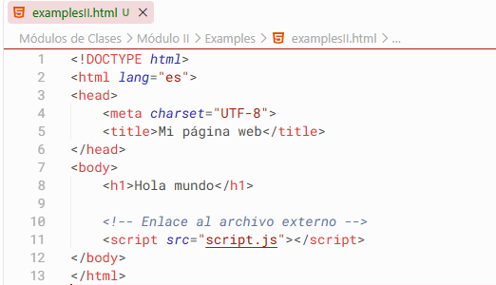

Externo

Slide 13
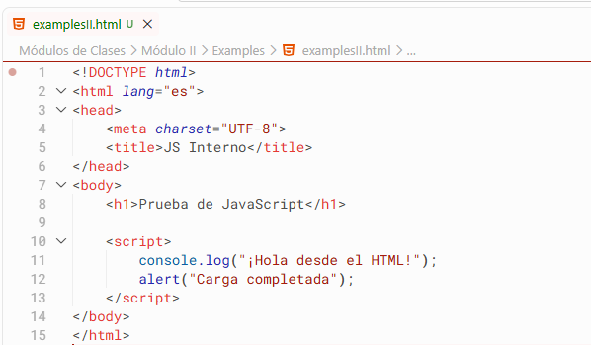
Interno

Slide 14
MANIPULACIÓN DEL DOM EN JS
Selección de elementos (Para buscar qué vas a modificar)
document.getElementById("mi-id"): Selecciona un único elemento buscando por su atributo id. Es rápido y directo.
document.querySelector(".mi-clase" o "etiqueta"): Utiliza selectores de CSS (como clases con punto, IDs con numeral, o etiquetas) y devuelve el primer elemento que coincida.

Slide 15
MANIPULACIÓN DEL DOM EN JS
Modificación de contenido y atributos (Para cambiar lo que se ve)
elemento.textContent = "Texto nuevo": Cambia exclusivamente el texto plano dentro del elemento.
elemento.innerHTML = "<b>Texto en negrita</b>": Permite inyectar contenido que incluya etiquetas HTML dentro del elemento.
elemento.style.color = "red" o elemento.style.backgroundColor = "blue": Modifica las propiedades de estilo CSS en línea del elemento de forma dinámica.

Slide 16
MANIPULACIÓN DEL DOM EN JS
Modificación de contenido y atributos (Para cambiar lo que se ve)
elemento.textContent = "Texto nuevo": Cambia exclusivamente el texto plano dentro del elemento.
elemento.innerHTML = "<b>Texto en negrita</b>": Permite inyectar contenido que incluya etiquetas HTML dentro del elemento.
elemento.style.color = "red" o elemento.style.backgroundColor = "blue": Modifica las propiedades de estilo CSS en línea del elemento de forma dinámica.

Slide 17
MANIPULACIÓN DEL DOM EN JS
elemento.setAttribute("class", "nuevo-estilo") o elemento.classList.add("clase"): Modifica o añade clases de CSS para cambiar su diseño.

Slide 18
MANIPULACIÓN DEL DOM EN JS
Creación y estructuración de elementos (Para generar HTML desde JS)
document.createElement("li"): Crea un elemento HTML nuevo en la memoria (en este caso, una lista item), listo para ser personalizado.
contenedorPadre.appendChild(elementoNuevo): Inserta el elemento recién creado al final de un contenedor padre existente en el DOM para que aparezca en pantalla.

Slide 19
MANIPULACIÓN DEL DOM EN JS
Manejo de eventos (Para hacer la página interactiva)
elemento.addEventListener("click", function() { ... }): Escucha una acción específica del usuario (como un clic, pasar el mouse por encima, o escribir en un input) y ejecuta un bloque de código en respuesta.

Slide 20
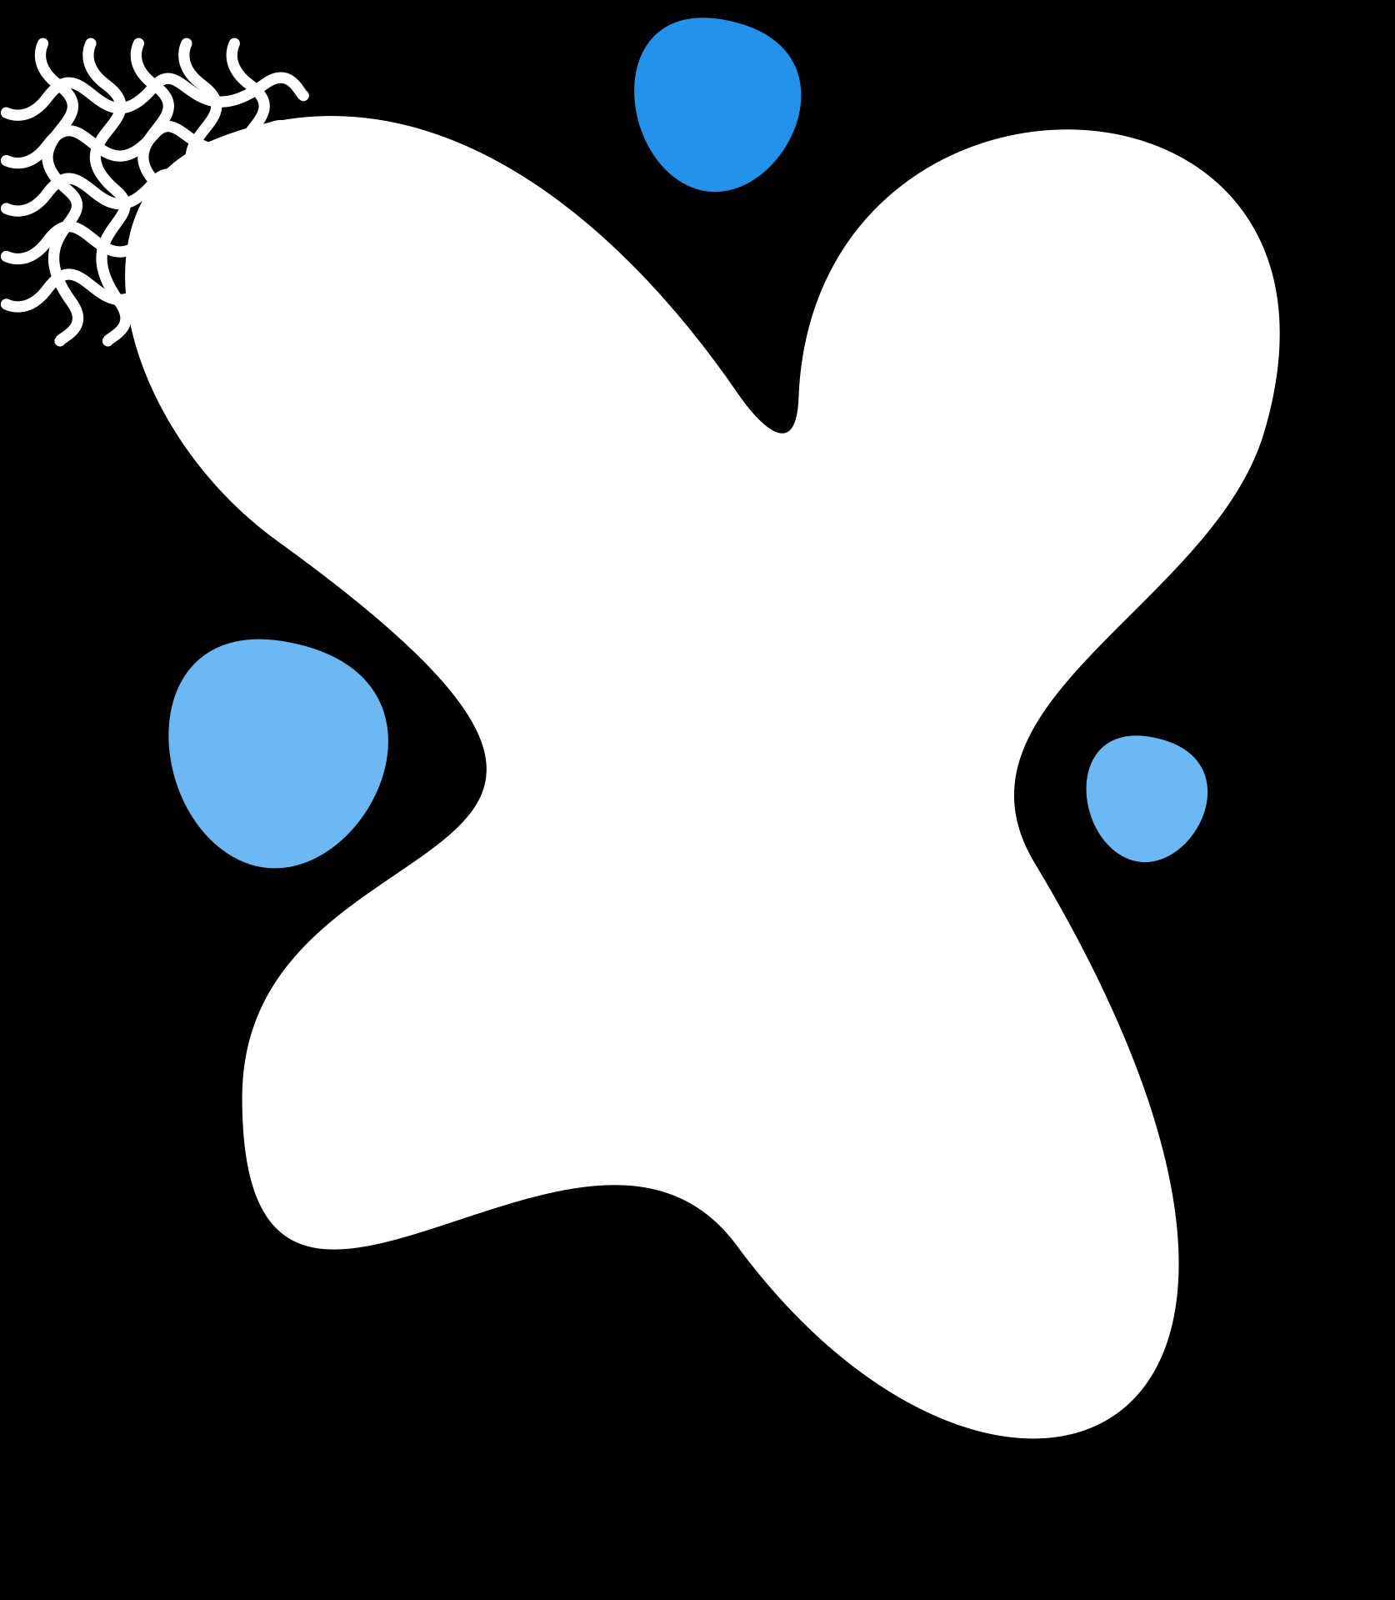
ACTIVIDAD #2
CONSTRUYE UNA MINI APLICACIÓN INTERACTIVA Y FUNCIONAL UTILIZANDO UN ARCHIVO HTML INDEPENDIENTE, UNA HOJA DE ESTILOS CSS EXTERNA Y UN SCRIPT DE JAVASCRIPT PARA LA LÓGICA. EL PROYECTO DEBE INTEGRAR OBLIGATORIAMENTE UN ARREGLO DE DATOS, ESTRUCTURAS CONDICIONALES (IF/ELSE) PARA LA TOMA DE DECISIONES, MANIPULACIÓN DINÁMICA DEL DOM MEDIANTE PROPIEDADES COMO TEXTCONTENT O MÉTODOS DE CREACIÓN DE ELEMENTOS, Y UN EVENTO DE ESCUCHA (ADDEVENTLISTENER) CONECTADO A UN BOTÓN. LA TEMÁTICA ES TOTALMENTE LIBRE —PUEDES IDEAR DESDE UN MINI JUEGO O GENERADOR ALEATORIO HASTA UNA SECCIÓN INTERACTIVA PARA UN BLOG O GALERÍA

Slide 21


RECUERDA SUBIR TU RETO A GITHUB

Slide 22

¡HASTA LA PRÓXIMA!

